Slide 1
메시지 큐를 이용한 협업 캘린더
오픈소스리눅스프로그래밍 기말과제
201421271 이영훈

Slide 2
프로그램 개요
협업을 위해 여러 사람이 함께 접근 가능한 공동 캘린더 프로그램
서버 프로그램과 클라이언트 프로그램으로 구성
양측 프로그램이 정보를 주고받는데 메시지 큐 사용
서버 프로그램이 실제 데이터를 관리
클라이언트 프로그램은 서버 프로그램에 조회 혹은 수정할 데이터를 요청

Slide 3



아키텍처
캘린더 파일 관리
캘린더 정보
파일로 저장
서버 프로그램
조회할 캘린더 정보 전송
Message Queue
수정할 캘린더 정보 전송
…
클라이언트 프로그램
캘린더 조회 및 수정요청

Slide 4
각 프로그램 기능
서버 프로그램
클라이언트 프로그램
관리기능
여러 종류의 캘린더를 생성 및 삭제
조회기능
보고싶은 캘린더의 메모 정보를 서버 프로그램으로 요청
저장기능
수정할 정보를 전송 받으면 해당 캘린더에 정보 저장
전송기능
클라이언트 프로그램에서 조회 요청을 받을 시에 캘린더 정보를 전송
수정기능
수정하고 싶은 메모 정보를 서버 프로그램으로 요청
조회기능
확인할 캘린더 날짜를 입력하면 저장된 캘린더 정보를 조회

Slide 5
서버 프로그램
sf1:관리기능
행사캘린더, 과제캘린더 등 여러 종류의 캘린더를 생성 및 삭제
각 캘린더는 각각의 파일로 저장하여 관리
파일명으로 각 캘린더를 구분
각 파일에는 날짜, 메모 정보를 포함
sf2:저장기능
클라이언트 프로그램에서 수정요청을 받으면 캘린더 파일의 정보를 불러온 뒤 수정 후 저장
해당 날짜에 메모를 추가 혹은 해당 날짜의 메모 삭제 가능
수정요청 메시지에는 캘린더 이름, 수정할 날짜, 작성할 메모 정보 포함

Slide 6
서버 프로그램
sf3:전송기능
클라이언트 프로그램에서 조회요청을 받으면 해당하는 캘린더 파일을 불러온 뒤 요청 받은 날짜의 메모를 클라이언트에 전송
응답은 전송한 프로세스의 pid값을 담아 수신자를 구분
전송하는 메시지에는 캘린더 이름, 날짜, 메모 정보를 포함
sf4:조회기능
조회하고 싶은 캘린더를 지정하면 해당 캘린더 파일을 불러온 뒤 정보들을 출력형식으로 화면에 출력

Slide 7
클라이언트 프로그램
cf1:조회기능
조회하고 싶은 캘린더의 이름과 날짜를 서버 프로그램으로 전송
서버 프로그램으로부터 메모내용을 전송 받으면 출력형식으로 출력
cf2:수정기능
수정하고 싶은 캘린더 이름, 날짜, 메모내용을 서버 프로그램으로 전송
캘린더에 메모정보를 추가 혹은 삭제요청 가능

Slide 8
동작방식
Server 시작
Client 시작
메시지 큐
접속 가능?
N
오류 출력
Client 종료
메시지 큐 생성
쓰레드 생성
Y
프로그램
종료요청
Client 종료
메시지 큐 삭제
쓰레드 종료요청
프로그램
종료요청
Thread(background)
cf1(조회기능)
sf1(관리기능)
sf2(저장기능)
cf2(수정기능)
sf4(조회기능)
sf3(전송기능)
캘린더 출력
자료전송
캘린더 출력
자료확인
요청확인
Server 종료
답변전송
자료요청
캘린더
조회요청
자료입력
Message Queue
캘린더
생성 혹은 삭제요청
캘린더
파일
파일 생성 혹은 삭제

Slide 9
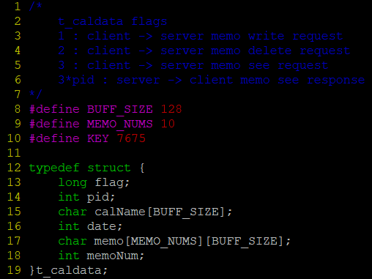
공용 헤더파일
서버, 클라이언트에서 공통적으로 사용할 정보
버퍼 사이즈, 총 메모 개수, 메시지 큐 키값 정의
Data structure 정의

Slide 10
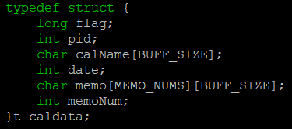
Data Structure
캘린더 정보 전송에 사용할 Data Structure
flag : 어떤 요청인지 구분
pid : 요청자 구분
calName : 캘린더 이름 저장
date : 캘린더 날짜 저장
memo : 메모내용 저장
memoNum : 메모번호 저장

Slide 11
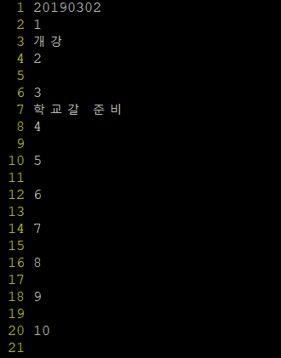
캘린더 파일 형식
메모 한개당 (메모개수*2+1)줄의 텍스트 데이터로 구성
날짜, 메모번호, 메모내용으로 구성

Slide 12
Q & A
감사합니다.

